Slide 1
RDF

Slide 2
목차
1. HTTP
2. REST
3. HTTP Polling
4. HTTP Streaming
5. SSE (Server Sent Events / EventSource)
6. HTTP/2 Sever Push
7. WebSockets
8. REST vs Websockets – Perf Test
9. Webhooks (for communication between servers)

Slide 3
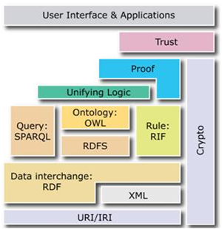
1. RDF (Resource Description Framework)
RDF (Resource Description Framework)는 웹상의 자원의 정보를 표현하기 위한 XML 규격으로 상이한 메타데이터 간의 어의, 구문 및 구조에 대한 공통적인 규칙을 지원하는 기법을 통해 웹상에 존재하는 기계 해독형 (machine-understandable) 정보를 교환하기 위하여 월드 와이드 웹 컴소시엄에서 제안한 것으로, 메타데이터간의 효율적인 교환 및 상호호환을 목적으로 한다. 간단히 말해서, Semantic Web에서 사용할 수 있는 Web 규약이라고 한다.
정보 자원이나 구조를 표현하는 언어
리소스끼리 Object와의 관계를 기술하는 XML 기반 언어, XML Schema에 의해 정의

Slide 4
1. RDF (Resource Description Framework)
RDF (Resource Description Framework)는 웹상의 자원의 정보를 표현하기 위한 XML 규격으로 상이한 메타데이터 간의 어의, 구문 및 구조에 대한 공통적인 규칙을 지원하는 기법을 통해 웹상에 존재하는 기계 해독형 (machine-understandable) 정보를 교환하기 위하여 월드 와이드 웹 컴소시엄에서 제안한 것으로, 메타데이터간의 효율적인 교환 및 상호호환을 목적으로 한다. 간단히 말해서, Semantic Web에서 사용할 수 있는 Web 규약이라고 한다.
정보 자원이나 구조를 표현하는 언어
리소스끼리 Object와의 관계를 기술하는 XML 기반 언어, XML Schema에 의해 정의
예를 들어, X포털 사이트에서 제공되는 데이터를 A사이트와 B사이트에서 가져와서 사용자에게 보여주기 위한 View로 Html을 사용해서 표현을 하는데, 이 때 포털 사이트에서 가져오는 Query가 각 사이트마다 다를 수가 있고, 각 사이트마다 가공하는 로직이 달라질 수가 있다.
X포털 사이트의 데이터의 형태가 달라질 경우 A사이트와 B사이트에서 보여지는 Data의 ID가 일치하지 않는 문제가 발생 할 수도 있다.
위와 같은 문제의 해결을 위해 등장한 것이 RDF 표준 Data Format이다.
데이터 포맷을 제공하게 되면 데이터의 형태가 다르거나, A사이트와 B사이트의 View가 달라져도 동일한 데이터를 제공해 각각의 사이트마다 데이터를 가공해서 사용할 수가 있다.

Slide 5
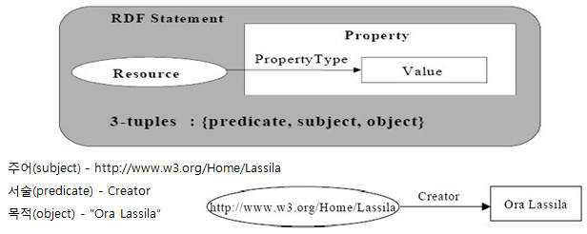
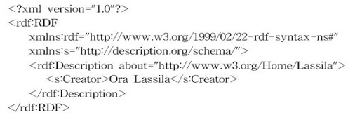
1. RDF (Resource Description Framework)
RDF 데이터 모형 (Data Model)
RDF는 자원(Resource) 에 대해서 설명해주는 간단한 문장(statements)를 만들 수 있다.
RDF는 기본적으로 주어(subject), 서술(predicate), 목적(object)의 트리플(triple) 모델로 기술된다.
주어란 표현하고자 하는 데이터를 의미하며, 서술은 주어에 대해 기술하거나 주어와 목적의 관계를 의미한다.
목적이란 서술에 대한 내용이나 값을 의미한다. 또한 각 내용들에 대해서 URI를 통해 기술할 수 있다.
위와 같은 구조의 한 문장을 트리플(triple)이라고 한다.
관계는 방향성 (주어에서 목적어로) 을 가지며, 속성 (Property) 라고 함.

Slide 6
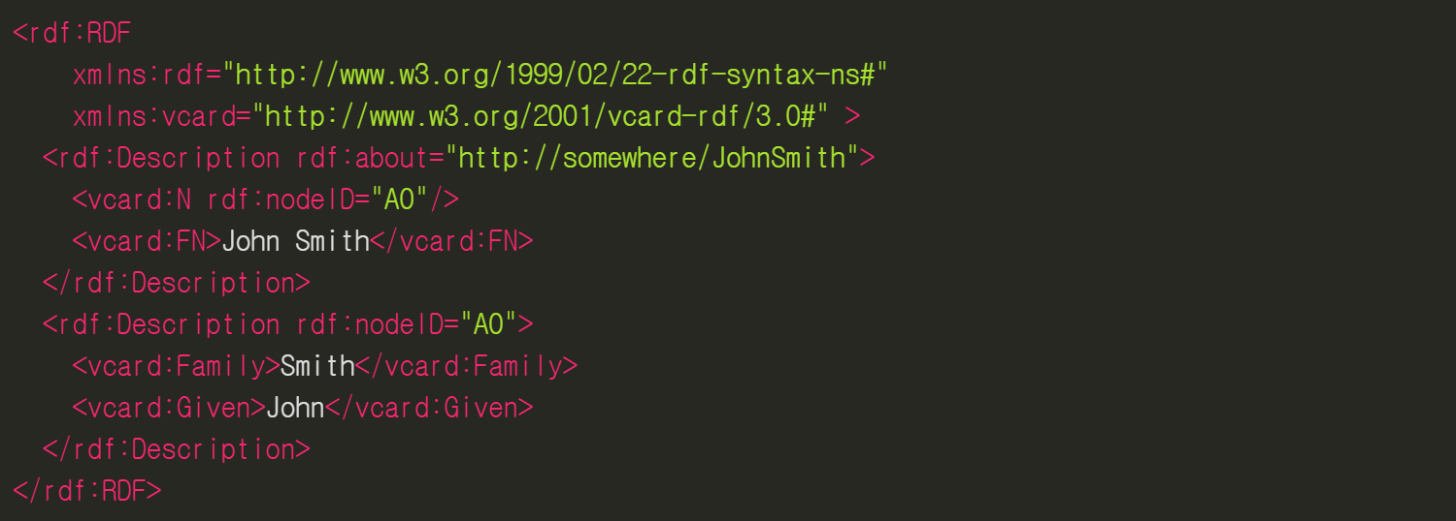
1. RDF (Resource Description Framework)
RDF / XML 형태의 케이스
“rdf:about” 은 속성에 기술된 자원을 위한 특성을 가지고 있다는 것을 표현하기 위해 사용된 태그이다.
vcard 는 Model 이고, N 과 FN 은 모델에 포함된 요소이다.
N (Name), FN (FullName) 으로 사용되었다.
nodeID 는 특정 모델을 지칭하는 아이디이고, 특정 모델을 ID로 정의할 수 있고, 정의된 특정 모델의 ID를 nodeID로 참조할 수 있다.
이 케이스에서는 A0 모델에 대해서 참조하는 흐름이다.

Slide 7
1. SPARQL
SPARQL (SPARQL Protocol and RDF Query Language) 은 W3C의 표준으로서 RDF 쿼리 언어이다.
데이터베이스에서 정보를 찾거나 입력하고자 할 경우 Query를 사용하듯이 RDF로 표현된 데이터를 찾기 위해서 SPARQL 라는 언어를 사용한다.
SPARQL의 유형
데이터베이스의 질의하는 쿼리는 흔히들 사용하는 SELECT문 이외에도 UPDATE, INSERT, DELETE 문들이 있다.
마찬가지로 SPARQL에도 쓰임새는 약간 다르지만 이러한 유형들이 존재한다.
이 유형들은 SELECT, ASK, CONSTRUCT, DESCRIBE이다. 이중에서 가장 흔히 사용하는 유형은 SELECT이다.
1. SELECT
SELECT는 사용자가 찾고자 하는 데이터를 찾는 용도로 사용한다
마치 데이터베이스에서 SELECT문으로 질의를 하는 것과 같다
2. ASK
ASK는 사용자가 찾고자 하는 쿼리의 결과가 있는지 없는지를 Boolean(true or false) 의 값으로 알려준다.
SELECT문은 쿼리의 결과를 사용자에게 가져다 주는 반면에 ASK는 결과가 있으면 true, 결과가 아무것도 존재하지 않으면 false를 가져다 주는 차이점이 있다.
3. CONSTRUCT
CONSTRUCT는 사용자가 찾고자 하는 쿼리를 하면서 동시에 자신이 원하는 템플릿을 입력해줌으로 쿼리의 결과가 사용자가 원하는 템플릿대로 나오도록 할 때 사용한다.
이는 single RDF Graph라고 하는데 쉽게 말하면 내가 원하는 트리플 모양대로 결과를 반환해 달라는 것이다.
4. DESCRIBE
DESCRIBE는 사용자가 찾고자 하는 정보에 대해서 그 정보와 연결된 모든 트리플을 반환받고자 할 때 사용한다.

Slide 8
1. SPARQL
SPARQL 쿼리는 기본적으로 트리플 패턴으로 사용자가 찾고자 하는 결과를 찾는다.
트리플은 주어부 (subject), 술어부 (predicate), 목적부 (object) 를 구성하는 패턴에 다라 결과를 매칭하게 한다.
SPARQL 에서 쿼리의 유형은 제일 앞에 나오게 된다.
그 다음 찾는 값은 데이터베이스에서 컬럼명이 나오는데 SPARQL 에서는 변수라고 지칭하는 문자를 사용한다.
이 변수들은 특수 문자인 ‘?’ 또는 ‘$’를 사용하여 표현하며 대부분은 ‘?’을 사용하여 표현한다.
기본적인 모습은 ‘SELECT ? 변수’로 만들어 진다.
SPARQL 쿼리 분석
SELECT ? Id
WHERE {
?id rdf:type <_c1d5c0d08f8011e08e4d00247eb1f55z> .
}
RDF의 태그 안에는 type이 무조건 들어 있다.
type이 _c1d5c0d08f8011e08e4d00247eb1f55z 과 같은 거의 ID를 반환하라는 뜻
WHERE 절이 트리플인 주어부, 술어부, 목적부로 구성이 되어 있고,
주어부는 ?id로 모르는 상태고, 술어부는 rdf:type이고, 목적부가 <>안에 있는 링크이다.
WHERE절의 트리플을 끝낸다는 의미로 맨 끝에 .을 무조건 찍어야 한다.
SELECT로 가져오는 것은 ?id이다. 즉, rdf:type이 < _c1d5c0d08f8011e08e4d00247eb1f55z>인 주어부를 출력하라는 구문이다.

Slide 9
1. SPARQL
SPARQL 쿼리 분석
SELECT ?id ? name
WHERE {
? Id rdf:type http://lod.nl.go.kr/ontology/Author> .
? Id http://xmlns.com/foaf/0.1/name ? name .
}
WHERE 구문 첫번째 줄
주어부는 ?id로 주어를 모르는 상태고, 술어부는 rdf:type이고, 목적부는 <lod.nl.go.kr>이다.
-> type이 lod.nl.go.kr 인 주어부를 가져오라는 의미이다.
-> SPARQL 쿼리에서 WHERE에 일치하는 것은 1개가 아닌 n개라는 점을 명심해야 한다. ?id가 1개가 아니라 여러 개가 들어간다는 점이다.
-> 컬럼으로 생각하는게 편하다. 임의의 컬럼에서 임의의 ID컬럼을 생성해 조건에 일치하는 주어부를 ID컬럼에 출력한다는 의미이다.
WHERE 구문 두번째 줄
주어부는 ?id 이고, 술어부가 xmlns.com이고, 목적부가 ?name이다.
앞 줄에서 type = lod.nl.go.kr과 일치하는 주어부를 id에 넣는다.
즉, 주어부가 type = lod.nl.go.kr과 일치하는 ID와, 술어부가 xmlns.com인 조건에 일치하는 목적부를 모두 가져오라는 쿼리이다.

Slide 10
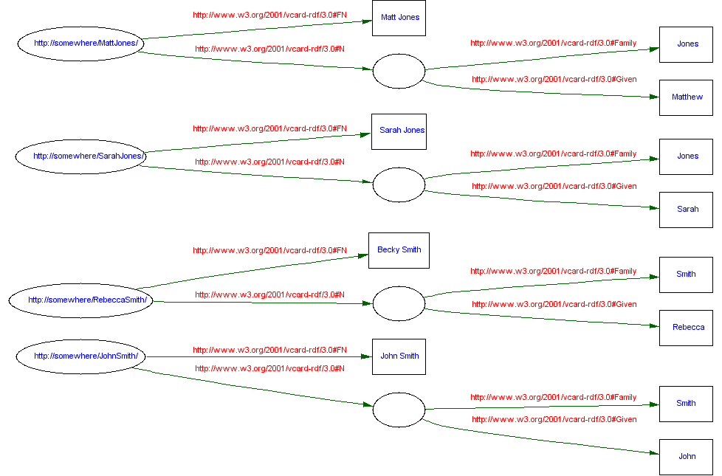
1. SPARQL
RDF 그래프를 통한 SPARQL 해석
Subject에 해당 하는 값 가져오기
SELECT ?x
WHERE { ?x <http://www.w3.org/2001/vcard-rdf/3.0#FN> “John Smith”}
l 결과
---------------------------------
| x |
=================================
| <http://somewhere/JohnSmith/> |
---------------------------------
?로 시작하는 변수도 아니고, 술어부에 해당하는 predicate도 아닌 목적부에 해당하는 Object에 임의의 값을 넣어서 조회를 하고 싶을 경우에는 “”으로 Object값을 묶어 주어야 한다.

Slide 11
1. SPARQL
RDF 그래프를 통한 SPARQL 해석
X와 fname에 해당하는 값 가져오기
SELECT ?x ?fname
WHERE { ?x <http://www.w3.org/2001/vcard-rdf/3.0#FN> ?fname}
l 결과
----------------------------------------------------
| x | name |
====================================================
| <http://somewhere/RebeccaSmith/> | "Becky Smith" |
| <http://somewhere/SarahJones/> | "Sarah Jones" |
| <http://somewhere/JohnSmith/> | "John Smith" |
| <http://somewhere/MattJones/> | "Matt Jones" |
----------------------------------------------------
(where은 S -> P -> O의 형태로 되어 있다. P가 주소로 되어 있는데, 이 P와 일치하는 구성(방향성, 그래프)을 가진 S (=x)와 O (=fname)을 가져오는 것

Slide 12
1. SPARQL
RDF 그래프를 통한 SPARQL 해석
Subject의 값이 Predicate가 Family이고, Object가 Smith인 노드의 값
SELECT ?givenName
SELECT {
?y <http://www.w3.org/2001/vcard-rdf/3.0#Family> “Smith” .
?y http://www.w3.org/2001/vcard-rdf/3.0#Given ? givenName .
}
l 결과
-------------
| givenName |
=============
| "John" |
| "Rebecca" |
-------------
Y (Blank Node)이고, subjec가 y이고 Predicate가 Given인 Object의 값 Rebecca, Jojn이다.
따라서, givenName 값은 Rebecca, John.

Slide 13
1. SPARQL
RDF 그래프를 통한 SPARQL 해석
PREFIX라는 것을 사용해서 Predicate에 항상 링크가 들어갈 수 없으니까 주로 사용하는 링크를 enum과 같이 특정 변수로 정의해서 사용하는 것.
PREFIX vcard: http://www.w3.org/2001/vcard-rdf/3.0#
SELECT ? givenName
WHERE {
?y vcard:Family “Smith” .
?y vcard:Given ?givenName .
}
결과는 위와 동일

Slide 14
1. SPARQL
RDF 그래프를 통한 SPARQL 해석
Blank Node.
PREFIX vcard: http://www.w3.org/2001/vcard-rdf/3.0#
SELECT ?y ?givenName
WHERE {
?y vcard:Family “Smith” .
?y vcard:Given ?givenName .
}
l 결과
--------------------
| y | givenName |
====================
| _:b0 | "John" |
| _:b1 | "Rebecca" |
--------------------
그래프와 쿼리를 보며 쿼리 첫줄의 ?y vcard:Family “Smith” 와 일치하는 노드가 비어있다.
이 빈 노드를 Blank Node 라고 하고 조회, 사용은 할 수 있지만 특정한 값이 존재하지 않는 노드를 뜻한다.
Y를 출력할 경우 blank인 b가 나온다.

